Slide 1

Einführung ins NFP 73
Nachhaltige Wirtschaft
Ein Lernmodul für die Tertiärstufe

Slide 2
Einführung ins NFP 73 – Nachhaltige Wirtschaft
Die Wirtschaft ist neben der Umwelt und der Gesellschaft die dritte Zieldimension der Nachhaltigen Entwicklung. Eine nachhaltige Entwicklung befriedigt die Bedürfnisse der Menschen innerhalb der planetaren Grenzen.
Das NFP 73 hat zum Ziel wissenschaftliche Erkenntnisse über eine nachhaltige Wirtschaft mit schonender Nutzung natürlicher Ressourcen, mehr Wohlfahrt und erhöhter Wettbewerbsfähigkeit des Wirtschaftsstandortes Schweiz zu erarbeiten.

Slide 3
Lernziele
Der/die Lernende …
versteht die Bedeutung der Wirtschaft für eine nachhaltige Entwicklung
erkennt den Beitrag der Forschung an eine nachhaltige Entwicklung
lernt den SNF und seine Schwerpunkte kennen
gewinnt einen Überblick über die Ziele und die Schwerpunkte des NPF 73
reflektiert relevante und interessante Forschungsfragen zum Themenbereich «Nachhaltige Wirtschaft»

Slide 4

Einstiegsfragen
Versuche bitte folgende Fragen zu beantworten. Am besten diskutierst du deine Antworten mit einer Kollegin oder einem Kollegen:
Welchen Einfluss hat die Wirtschaft auf eine Nachhaltige Entwicklung?
Welchen Beitrag kann die Wissenschaft für eine Nachhaltige Entwicklung leisten?
Wenn du ein Nationales Forschungsprogramm «Nachhaltige Wirtschaft» lancieren könntest, welche Schwerpunkte würdest du setzen und warum?

Slide 5
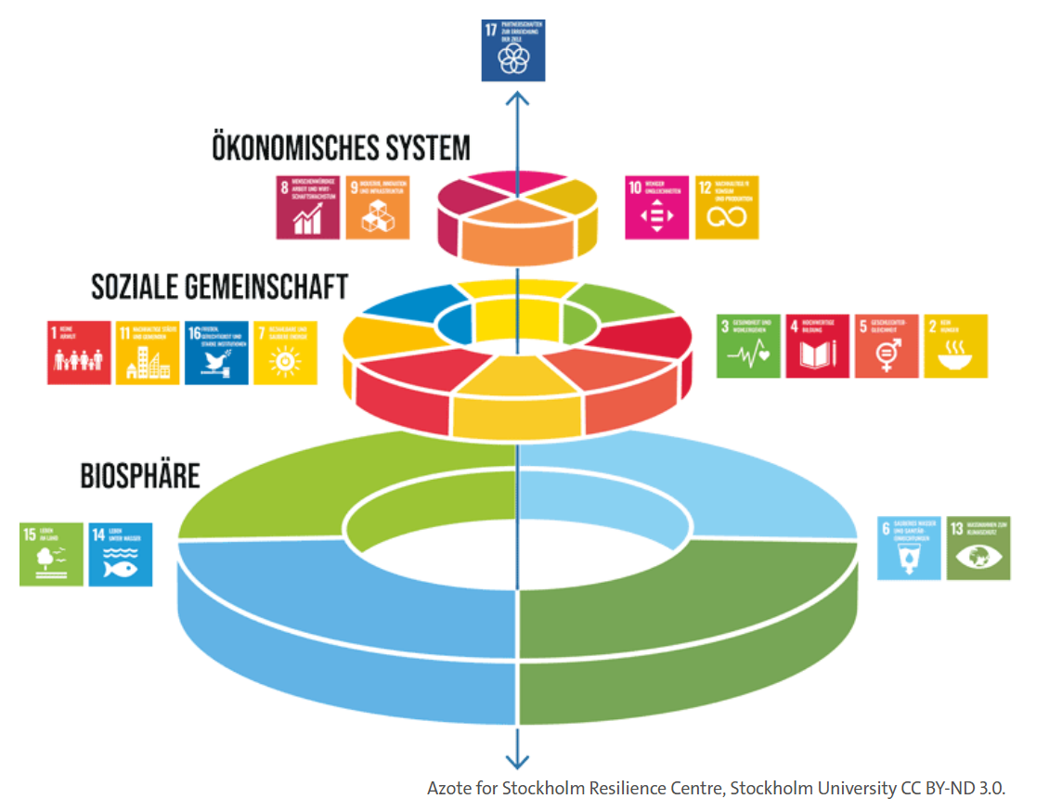
Nachhaltige Entwicklung:
Die Nachhaltigkeitsziele der UNO

Slide 6
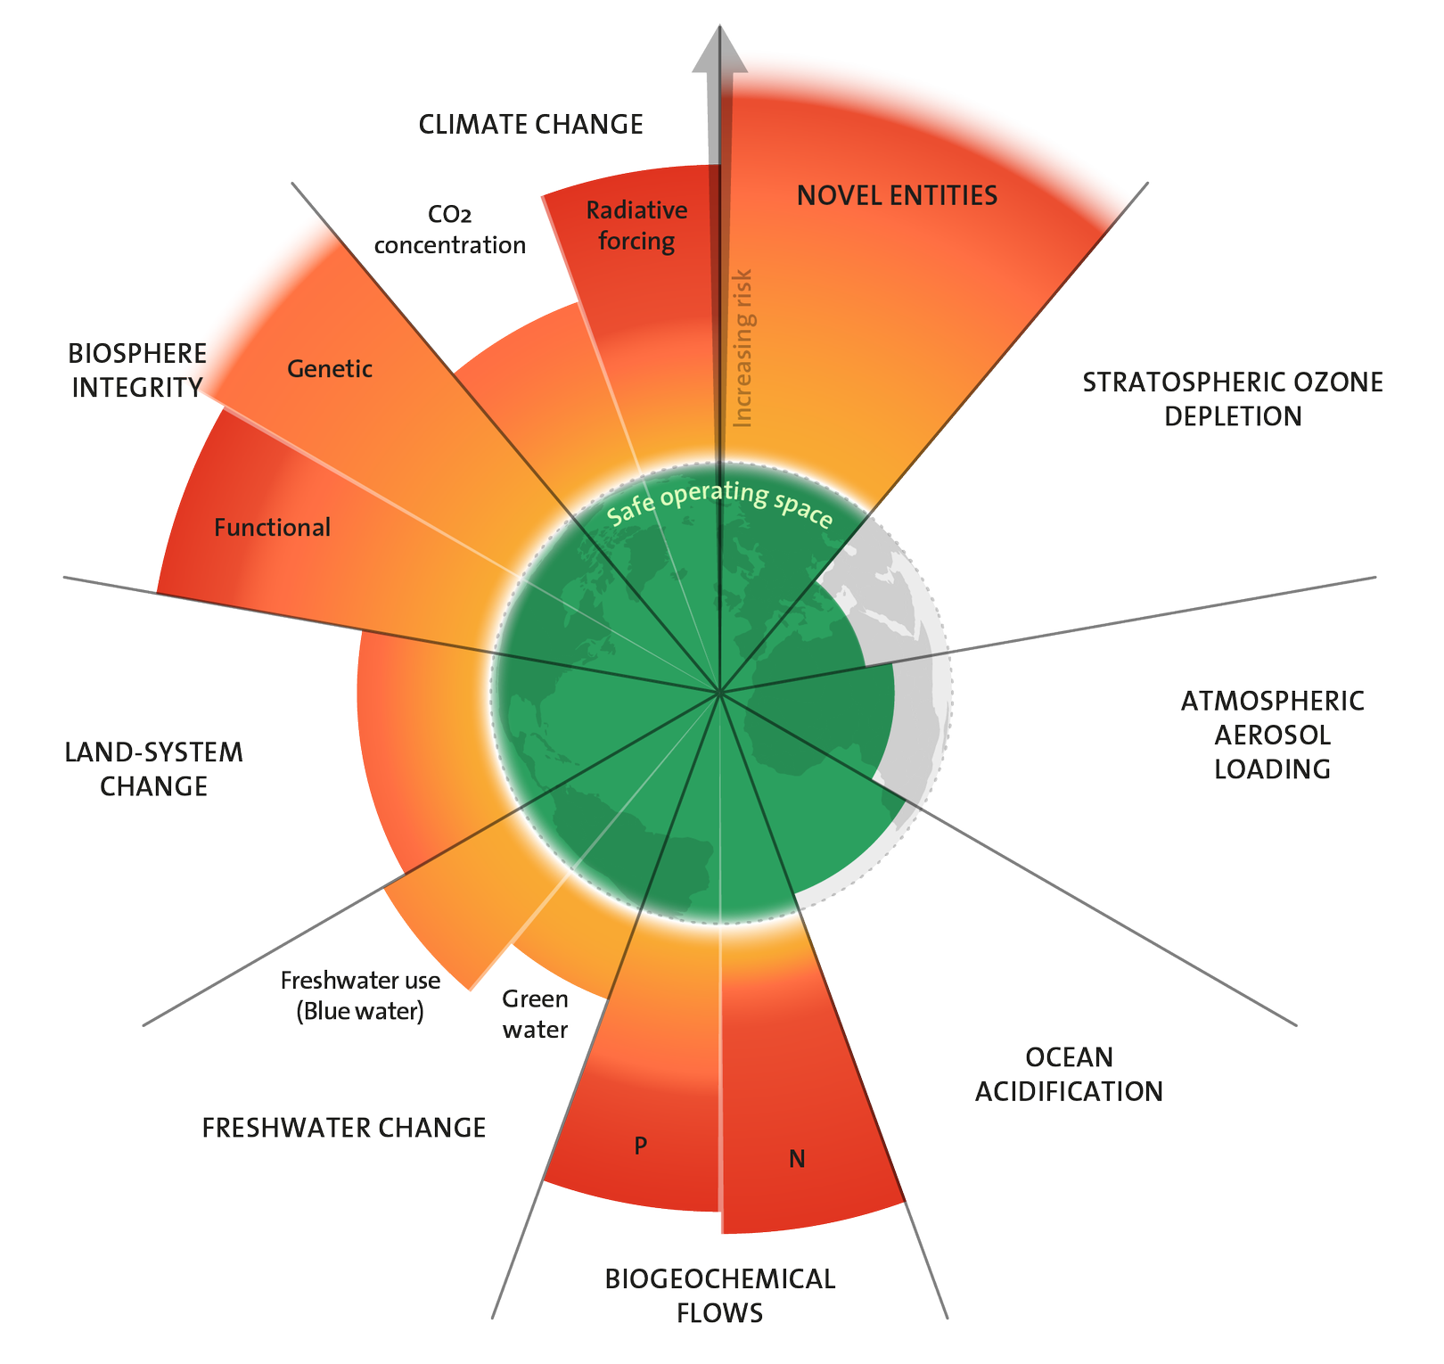
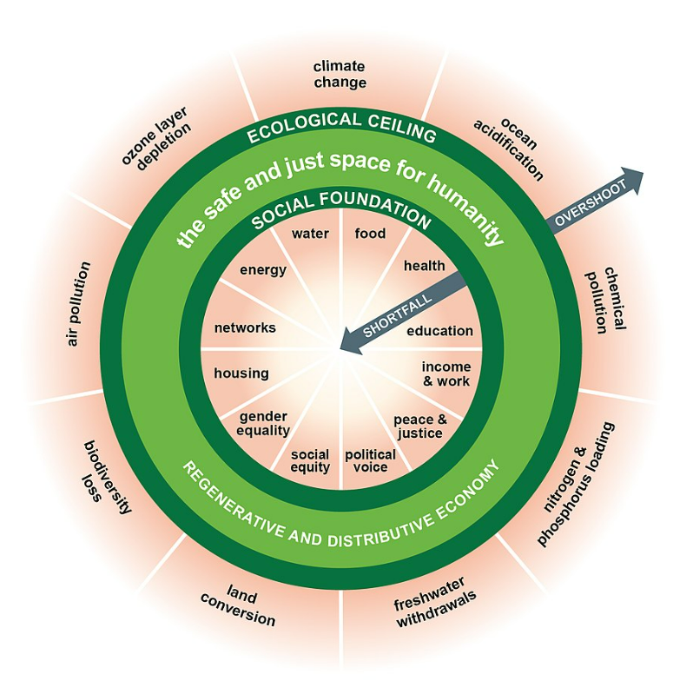
Von den überschrittenen planetaren Grenzen … zur Donut-Ökonomie
Stockholm Resilienc Centre (2023) and Donut-Model by Kate Raworth

Slide 7

Bedeutung der Wirtschaft für eine Nachhaltige Entwicklung
Das weltweite Bruttoinlandprodukt lag 2024 bei 110 Billionen US-Dollar und hat sich damit seit 1980 verzehnfacht.
Dieses immense Wirtschaftswachstum trug dazu bei, dass im Globalen Norden viele Menschen im Wohlstand leben und im Globalen Süden Armut, Hunger und Krankheiten stark zurückgegangen sind.
Aber es ist auch für eine enorme Umweltzerstörung, den Klimawandel und den rasanten Biodiversitätsverlust verantwortlich.
https://de.statista.com/statistik/daten/studie/159798/umfrage/entwicklung-des-bip-bruttoinlandsprodukt-weltweit/
Zudem wächst die Ungleichheit zwischen Menschen und Staaten in den letzten Jahren an.
Die Transformation der Wirtschaft ist für eine nachhaltige Entwicklung essenziell.
SDG 8 zielt auf menschenwürdige Arbeit und ein angemessenes Wirtschafts-wachstum v.a. im Globalen Süden.

Slide 8
Beitrag der Forschung zur nachhaltigen Entwicklung
Forschung kann Wissen schaffen, Lösungen entwickeln und Dialoge anregen für eine nachhaltige Entwicklung.
Grundsätzlich können alle Disziplinen einen Beitrag leisten: Von den Geistes- und Sozialwissenschaften, über die Wirtschaftswissenschaften, den medizinischen Wissenschaften bis zu den Natur- und Ingenieurwissenschaften.
Auch die Forschung selbst soll sich dabei in Richtung einer nachhaltigen Entwicklung transformieren.
Lösungen, die einen echten Nutzen für die nachhaltige Entwicklung bringt, sind meistens inter- und transdisziplinär angelegt also in Zusammenarbeit mit verschiedenen Partnern und Partnerinnen inner- und ausserhalb der Forschungsinstitutionen.

Slide 9
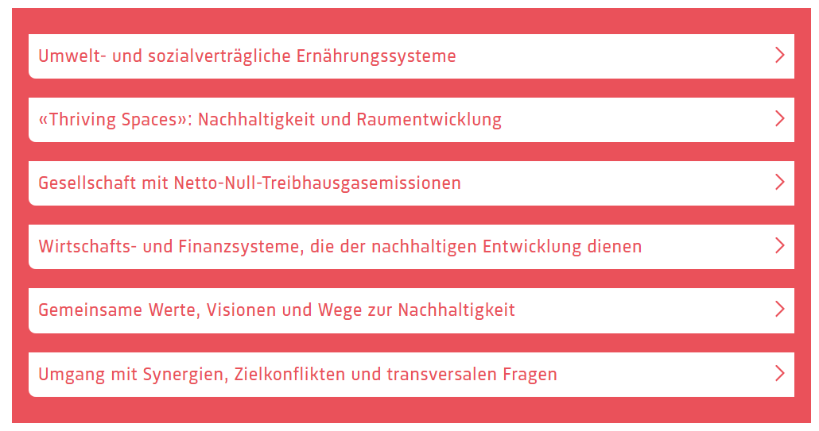
Nachhaltigkeitsforschung: Prioritäre Themen der Akademien der Wissenschaften Schweiz
https://akademien-schweiz.ch/de/themen/nachhaltige-entwicklung/

Slide 10
Der Schweizerische Nationalfonds SNF
Der Schweizerische Nationalfonds (SNF) fördert im Auftrag des Bundes die Forschung in allen wissenschaftlichen Disziplinen
Rechtsform: Privatrechtliche Stiftung
Gründungsjahr: 1952
Jahresbudget: 1167 Mio. (2023)
Aktivitäten:
Forschungsprogramme und Forschungsschwerpunkte
Innovationsförderung (zusammen mit Innosuisse)
Wissenschaftspreise und Bilderwettbewerb
Öffentlichkeitsarbeit/Dialog mit der Gesellschaft

Slide 11
Nachhaltigkeitsrelevante Nationale Forschungsprogramme
Nationale Forschungsprogramme (NFP) mit starkem Bezug zur nachhaltigen Entwicklung:
NFP 69 "Gesunde Ernährung und nachhaltige Lebensmittelproduktion"
NFP 70 "Energiewende"
NFP 71 "Steuerung des Energieverbrauchs"
NFP 73 "Nachhaltige Wirtschaft"
NFP 81 "Baukultur»
NFP 82 "Biodiversität und Ökosystemleistungen"

Slide 12
Das NFP 73 Nachhaltige Wirtschaft: ressourcenschonend, zukunftsfähig, innovativ
Das NFP 73 hat zum Ziel wissenschaftliche Erkenntnisse über eine nachhaltige Wirtschaft mit schonender Nutzung natürlicher Ressourcen, mehr Wohlfahrt und erhöhter Wettbewerbsfähigkeit des Wirtschaftsstandortes Schweiz zu erarbeiten.
Rahmen:
29 Forschungsprojekte in 9 Schwerpunkten
Laufzeit: 2016-2023
Forschungsdauer: 5 Jahre
Finanzrahmen: CHF 20'000’000

Slide 13
Ziele des NFP 73
Das NFP hat insbesondere folgende Ziele verfolgt:
wissenschaftliche Erkenntnisse erlangen, um eine nachhaltige Wirtschaft besser zu verstehen und zu fördern;
Chancen und Risiken vor dem Hintergrund einer global vernetzten Schweiz zu identifizieren;
Abhängigkeiten und Unsicherheiten, die aus den gewählten Massnahmen und Instrumenten resultieren, zu verstehen und
zukünftige Forschungsfelder zu identifizieren und spezifische Umsetzungsbereiche zu empfehlen.

Slide 14




Bezüge zu den Nachhaltigkeitszielen der UNO
Hauptbeitrag des NFP 73

Slide 15
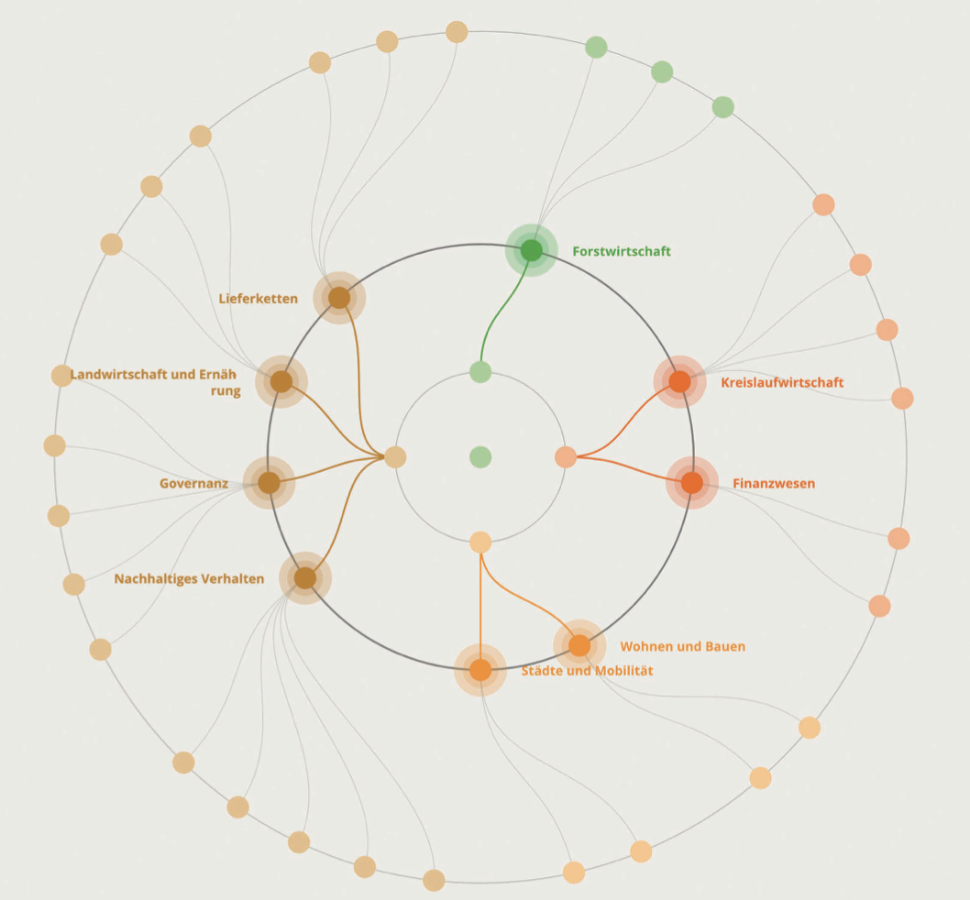
9 Schwerpunkte mit 29 Forschungs-projekten

Slide 16
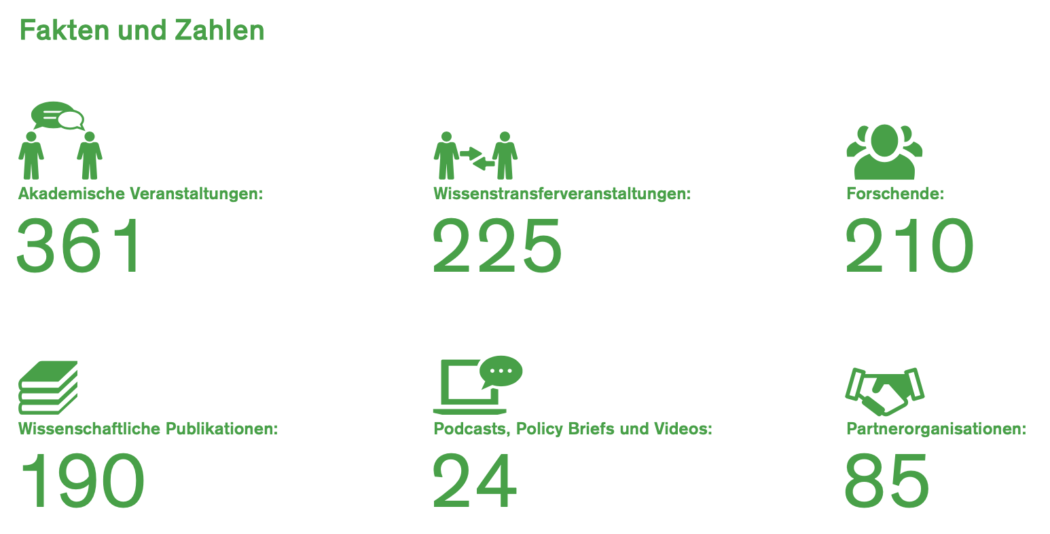
Aktivitäten des NFP 73

Slide 17
Abschlussdiskussion
Diskutiere zum Schluss in Zweier- oder Dreiergruppen:
Welche globalen Herausforderungen sind am drängendsten?
Welches Hauptziel verfolgt die nachhaltige Entwicklung?
Was ist die Bedeutung der Wirtschaft für eine nachhaltige Entwicklung?
Welches sind die Ziele des NFP 73 Nachhaltige Wirtschaft?
Zu welchen SDGs soll ein relevanter Beitrag geleistet werden?
Welche anderen nachhaltigkeitsrelevanten Forschungsbereiche werden in der Schweiz noch gefördert?

Slide 18
Vertiefende Quellen
Schweizerischer Nationalfonds
NFP 73 Nachhaltige Wirtschaft
Akademien der Wissenschaften Schweiz – Nachhaltige Gesellschaft
UNO – Sustainable Development

Slide 19
Einsatz des Lernmoduls
Geeignet für den Einsatz in Bachelorstudiengänge an Schweizer Hochschulen
Als Einführung auch geeignet für Master- und Weiterbildungsstudiengänge an Schweizer Hochschulen
Geeignet für das Selbststudium, kann auch im Präsenzunterricht eingesetzt werden
Umfang: 3-4 Stunden Lernzeit, für Vertiefung weitere 3-4 Stunden Lernzeit

